Slide 1

DATABASE SYSTEM CONCEPTS
Notes:
前言

Slide 2
目录
物理存储介质概述
磁盘和闪存
文件和记录的组织
数据字典存储
数据库缓冲区
索引的基本概念
顺序索引
B⁺索引文件
散列文件组织和散列索引
  顺序索引和散列的比较
SQL中的索引定义

Slide 3
10.1物理存储介质概述
缓存 Cache
主存储器 Main memory
闪存 Flash memory
磁盘存储器 Magnetic-disk
光学存储器 Optical storage
磁带存储器 Tape storage

Slide 4
存储分级结构
三级存储结构
  第一级：主存储器 (main memory)
    高速缓冲存储器 (cache)
    主存储器 (main memory)
  第二级：磁盘存储器(secondary storage)
    也称为：二级存储器 或 次级存储器。
  第三级：辅助存储器(tertiary storage)
    磁带存储器
    自动光盘机
    是一种辅助存储设备，也称三级存储器。

Slide 5
10.2 磁盘和闪存
磁盘的物理特性
磁盘性能的度量
磁盘块访问的优化
快闪存储

Slide 6
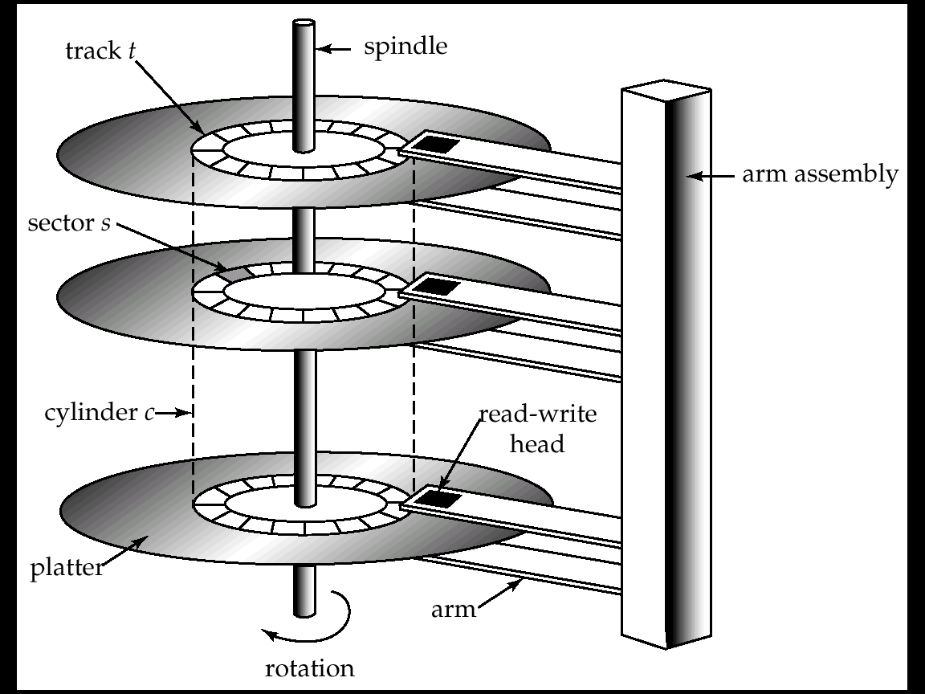
10.2.1 磁盘的物理特性
NOTE: Diagram is schematic, and simplifies the structure of actual disk drives
<number>/69

Slide 7
磁盘 Magnetic Disks
Read-write head
磁道Tracks
  Over 16,000 tracks per platter on typical hard disks
扇区Sectors.
  Sector size typically 512 bytes
  Typical sectors per track: 200 (on inner tracks) to 400 (on outer tracks)
读写扇区 To read/write a sector
  disk arm swings to position head on right track
  Head-disk assemblies
  multiple disk platters on a single spindle (typically 2 to 4)
  one head per platter, mounted on a common arm.
柱面Cylinder i consists of i^{th} track of all the platters
<number>/69

Slide 8
磁盘Magnetic Disks (Cont.)
Disk controller .
  accepts high-level commands to read or write a sector
  initiates actions such as moving the disk arm to the right track and actually reading or writing the data 相当于仓库主任＋规章制度，其责任是存储 多快好省
  Computes and attaches checksums（校验和 ）to each sector to verify that data is read back correctly
    If data is corrupted, with very high probability stored checksum won’t match recomputed checksum
  Ensures successful writing by reading back sector after writing it
  Performs remapping of bad sectors（坏扇区的重映射）
<number>/69

Slide 9
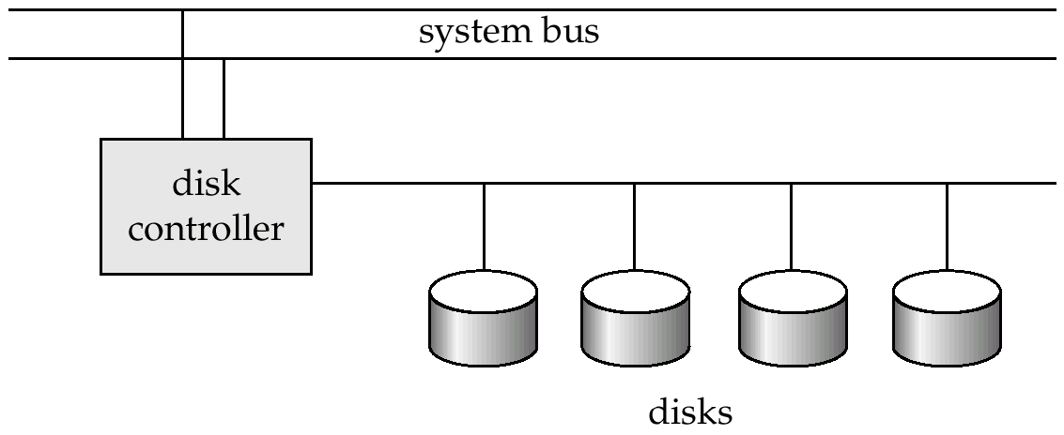
磁盘组 Disk Subsystem
总体存取 局部维护 Controllers functionality (checksum, bad sector remapping) often carried out by individual disks; reduces load on controller
  ATA (AT adaptor) range of standards
  SCSI (Small Computer System Interconnect) range of standards
<number>/69

Slide 10
10.2.2 磁盘性能的度量
访问时间 Access time =
  寻道时间 Seek time ：4 to 10 milliseconds（MS） on typical disks
  旋转等待时间 Rotational latency ：
    4 to 11.1 milliseconds on typical disks (5400 to 15000 r.p.m.)
数据传输率Data-transfer rate
  25-100MB /秒 （单盘片， 2010年）
  Multiple disks may share a controller, so rate that
  controller can handle is also important（多盘片）
    E.g. SATA-II: 300 MB/second,
    Ultra320 SCSI: 320 MB/s
    光纤通道Fiber Channel: FC-4Gb：512 MB/s
<number>/69

Slide 11
Performance Measures (Cont.)
平均无故障时间 (MTTF, Mean time to failure )
  Typically 3-5年
  全新磁盘故障率是非常低的,一个新磁盘“理论上的MTTF” 是 50—120万小时(制造商声称57-136年？)
    意味着, 给定1000张较新磁盘，如果MTTF是1,200,000 小时，则平均在1200小时内这些磁盘中将会有一张发生故障。
  MTTF 随着磁盘使用的年限会降低。
<number>/69

Slide 12
10.2.3 磁盘块访问的优化
块Block
  磁盘和内存之间以块 为单位传输
  是一个包含固定数量扇区的逻辑单元，块大小在512字节至几KB之间，Typical ：4 —— 16 k
磁盘的连续请求可归类为:
顺序访问模式:请求相邻位置的连续块。
顺序访问模式:请求随机位置的连续块。
<number>/69

Slide 13
磁盘块访问的优化技术
缓冲(buffering)
  磁盘读取的块暂时存储在内存中
预读(read-ahead)
  相同磁道连续块也被读入内存中
调度(scheduling)
  磁盘臂调度算法Disk-arm-scheduling
    电梯调度算法elevator algorithm
    小公共汽车算法
    单向走到无乘客，回头
<number>/69

Slide 14
磁盘块访问的优化技术(续)
文件组织
  保存相关信息在相近磁盘区
  文件碎片 Files may get fragmented over time
    E.g. if data is inserted to/deleted from the file
    Or free blocks on disk are scattered, and newly created file has its blocks scattered over the disk
    Sequential access to a fragmented file results in increased disk arm movement
  某些系统有整理文件碎片(defragment)的工具, 以提高文件存取的速度。
<number>/69

Slide 15
磁盘块访问的优化技术(续)
非易失性写缓存(nonvolatile write buffers)，加速写
  非易失性随机访问存储器NV-RAM: battery backed up RAM or flash memory
    当数据库请求往磁盘写一个块时，磁盘控制器将这个块写到NV-RAM中，然后立即通知操作系统写操作已成功。
    当磁盘没有其它请求或NV-RAM满时，磁盘控制器才将这些数据写到磁盘上相应的目标地址处。
    当系统崩溃恢复时，NV-RAM中未完成的写操作将写回到磁盘。
日志磁盘(log disk) ，历史档案
一种专门用于写顺序日志的磁盘，与NV-RAM的使用非常相似。
  对日志磁盘的访问都是顺序的，消除了寻道时间，快。
    No need for special hardware (NV-RAM)
  日志文件系统 Journaling file systems
  Reordering without journaling: risk of corruption of file system data
<number>/69

Slide 16
10.2.4 快闪存储(闪存)
NOR (或非)闪存 vs NAND (与非) 闪存
NAND 闪存
  广泛用于存储，比 NOR 闪存廉价很多
  要求一次读一页 (页面: 512 bytes 至 4 KB)
  传输率大约 20 -100MB/sec
  固态硬盘: 用多个闪存设备来提供更高的传输率，100 至 200MB/sec
  先擦除后重写。擦除块速度很慢 (1 至 2 毫秒)
    擦除块包含多个页面
    从逻辑页面地址到物理页面地址的重映射，避免等待擦除
      转换表（内存中)跟踪映射
      由闪存转换层 进行重映射
    在100,000 至 1,000,000 次擦除之后, 擦除块不再可靠，无法继续使用。
      耗损均衡
<number>/69

Slide 17
RAID 冗余 廉价磁盘阵列（选讲）
RAID: Redundant Arrays of Inexpensive Disks
    多盘联合， 统一对外 ，高速 高容量， 高可靠性
    high capacity high speed high reliability
拦截导弹A型 命中率0.7 ，100万美元
B型 命中率0.9 ，1000万美元
用两个A型，至少一个命中的概率 1-（1-0.7)² = 0.91
用3个A型，至少一个命中的概率 1-（1-0.7)³ = 0.97
可用机关炮打巡航导弹（合算），用多个低价盘代高价盘
思想：冗余 提高可靠性，并行提高速度
后面的推理基于一个假定： 两个廉价磁盘 在同一个修复时间（几小时）内同时发生故障的概率 很低
另一种 “三个臭皮匠….”
<number>/69

Slide 18
RAID 冗余独立磁盘阵列
RAID: Redundant Arrays of Independent Disks
    多盘联合， 统一对外 ，高速高容量， 高可靠性
    high capacity high speed high reliability
拦截导弹A型 命中率0.7 ，100万美元
B型 命中率0.9 ，1000万美元
用两个A型，至少一个命中的概率 1-（1-0.7)² = 0.91
用3个A型，至少一个命中的概率 1-（1-0.7)³ = 0.97
可用机关炮打巡航导弹（合算），用多个低价盘代高价盘
后面的推理基于一个假定：两个磁盘在同一个修复时间（几小时）内同时发生故障的概率很低
冗余 提高可靠性，并行提高速度
<number>/69

Slide 19
RAID 冗余独立磁盘阵列
RAID: Redundant Arrays of Independant Disks
    多盘联合， 统一对外 ，高速 高容量， 高可靠性
    high capacity high speed high reliability
计算无故障时间
单个 MTTF of 100,000 hours 11年, 100个盘，42天就有一个盘出故障或损坏。
有一种磁盘的组织机制。尽管几十天就有一个 单盘出故障 ，但由于有合理的冗余备份，不损失数据。
下页
目标：损而不失
<number>/69

Slide 20
RAID 冗余独立磁盘阵列
希望：有一种备份机制。单盘出故障 ，不损失数据
平均修复时间MTR 冷拔插， 10小时以下 ， 热拔插几分钟。
总体 MTTF of 1000 hours ( 41 days)
（ 100个盘,平均41天就有一个盘出故障)，
但是两个盘在同一个 修复时间内 故障性可能性小，
平均丢失数据时间：10⁵ X 10⁵ / (2*10)小时=57000年 （冷拔插）
（查找参考文献，找推导细节)
  用冗余 避免数据损失
  以前，为提高性能价格比。
  现在，主要是 higher reliability 和带宽， bandwidth 。
<number>/69

Slide 21
数据拆分
块拆分 逻辑第 i 块放到（i mod N)+1号磁盘上排排坐
位拆分 当块的大小为1bit时，称为 Bit-Level Striping
<number>/69

Slide 22
RAID-1, RAID-5
RAID-1: 写双份 ，读一份。
完整镜像 改善可靠性。每个物理记录同时写入两个磁盘阵列系统。读操作是每个独立的查询并行地访问磁盘阵列，以达到改善系统性能的目的。RAID-1 相对与其它 RAID 结构，能满足大多数需要。
RAID-5:
读操作能在磁带上并行操作。写操作同时写入数据页面和纠错页面。为了减少磁盘争用,纠错页面被随机的存储在任意的交叉磁盘上。
RAID-5使用存储空间 比 RAID-1 更有效，
写时。 需写纠错页面，降速。
写动作少 时 常用RAID-5，写动作多时常用RAID-1
写双份+奇偶校验页。 以改善可靠性
<number>/69

Slide 23

RAID Levels 阵列水平的并行
通常， 当更新不是太多时 用Level 5 ， 否则用 Level 1
RAID Level 0: Block striping; non-redundant. 块级拆分，无冗余，多盘并发 （实用中， 只用Level 1和5）
RAID Level 1: Mirrored disks with block striping 镜像＋块级拆分
  写性能好， Offers best write performance.
  Popular for applications such as storing log files in a database system.
1字节拆分8位的分布
3
7
1
5
2
6
4
8
5号盘是1号盘的副本
1
5
2
6
3
7
4
8
<number>/69

Slide 24
RAID Levels (Cont.)
RAID Level 2: Memory-Style Error-Correcting-Codes
(ECC) with bit striping. 按位拆分+校验位
RAID Level 3: Bit-Interleaved Parity 按位拆分，交错带奇偶校验，
纠正错误是用校验码和镜像 恢复
X1+X2+x3+x4+P1=0
校验方程的思想（简化）
按假定，至少4个盘任何时候是好的，一个出错，可以用校验方程补救
1
5
2
6
3
7
4
8
<number>/69

Slide 25
RAID Levels (Cont.)
RAID Level 3 (Cont.) 比单盘快 ，少一些IO ,低价
  Subsumes Level 2 (provides all its benefits, at lower cost).
RAID Level 4: Block-Interleaved Parity; 按块拆分，校验
  恢复：, 镜像 和 校验
X1+X2+x3+x4+P1=0
校验方程的思想
<number>/69

Slide 26
RAID Levels (Cont.)
RAID Level 4 (Cont.)
  比 Level 3的I/O 率高没，文件按块 分存 各盘，并行读
  传输快
  写前先写校验码
  Can be done by using old parity block, old value of current block and new value of current block (2 block reads + 2 block writes)
    Or by recomputing the parity value using the new values of blocks corresponding to the parity block
      More efficient for writing large amounts of data sequentially
  Parity block becomes a bottleneck for independent block writes since every block write also writes to parity disk
<number>/69

Slide 27
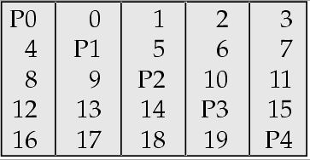
RAID Levels (Cont.)
RAID Level 5: Block-Interleaved Distributed Parity; 块交错，分布校验 。实践中只用Level 1和5
5 盘：
5盘
校验码分开保存（均贫富）
负荷平均
校验盘负荷要轻一些
<number>/69

Slide 28
RAID Levels (Cont.)
RAID Level 5 (Cont.) 比 Level 4 的IO率更高
    并行写块， 优于 Level 4: ，避免了奇偶性检查瓶颈
RAID Level 6: P+Q Redundancy scheme; 价格高
类似 Level 5, 但保冗余，防磁盘出错
  Better reliability than Level 5 可靠性好
  at a higher cost; not used as widely. 使用不广泛
<number>/69

Slide 29
Choice of RAID Level磁盘阵列水平选择
因素 Factors in choosing RAID level
  资金 Monetary cost
  Performance: I/O 率 ， 带宽
  Operation 操作
  Performance during failure 出错时的性能
  Performance during rebuild of failed disk 恢复时的性能
排除法选择
如果数据恢复速度不紧要，则可用 RAID 1，（镜像站点）
Level 2 and 4 不用 ，用相应更好的 5
Level 3 已经不用，因为 bit-striping 读一块，涉及所有盘
Level 6 很少用 ，因为 levels 1 and 5 已经 够用，
所以只在 1 and 5 中选择
<number>/69

Slide 30
Choice of RAID Level (Cont.)
性能 Level 1 好于 level 5
  Level 5 存一块， 至少需要 读2 块，写2 块
  Level 1 存一块， 需要 写2 块
  Level 1 适用 更新较多的环境， 如日志盘 log disks
Level 1 存储代价 高于 level 5
  磁盘容量每年递增50%。时间减少 3-10%
  I/O 需求加大，如 Web servers
当更新不是太多时 用Level 5
否则用 Level 1
<number>/69

Slide 31
硬件问题 Hardware Issues
Software RAID: 全软件模拟（分区代盘，如磁盘轴承坏了很难处理）
Hardware RAID:
  用非易失存储器non-volatile RAM 记录要执行的写
  注意，写操作时停电会引起磁盘错误
    写了 源没有写镜像，就停电
    恢复电时应该检查
      NV-RAM helps to efficiently detected potentially corrupted blocks
        Otherwise all blocks of disk must be read and compared with mirror/parity block
<number>/69

Slide 32
硬件问题 （续）
Hot swapping: 热交换 ，热拔插，减少维护时间
热备份 ：spare disks which are kept online, and used as replacements for failed disks immediately on detection of failure，减少维护时间
冗余电源 Redundant power supplies with battery backup
<number>/69

Slide 33
Tertiary Storage 第三（级）存储
Optical Disks 光盘
Magnetic Tape 磁带
<number>/69

Slide 34
Optical Disks 光盘
Compact disk-read only memory (CD-ROM)
  can be loaded into or removed from a drive 灵活
  High storage capacity (640 MB per disk) 量大
  High seek times or about 100 msec (optical read head is heavier and slower) 快
  Higher latency (3000 RPM) 反映时间慢 ，传输速度慢
Digital Video Disk (DVD)
  DVD-5 holds 4.7 GB , and DVD-9 holds 8.5 GB
  DVD-10 and DVD-18 are double sided formats with capacities of 9.4 GB and 17 GB
  Other characteristics similar to CD-ROM
<number>/69

Slide 35
Optical Disks 光盘（续)
(CD-R and DVD-R) are becoming popular
  data can only be written once, and cannot be erased.
  high capacity and long lifetime; used for archival storage
  Multi-write versions (CD-RW, DVD-RW and DVD-RAM) also available
<number>/69

Slide 36
Magnetic Tape 磁带
大量，传输快, 廉价
  Few GB for DAT (Digital Audio Tape) format,
  10-40 GB with DLT (Digital Linear Tape) format,
  <number><number>100 GB+ with Ultrium format, and 330 GB with Ampex helical scan format 整体传输速度 10 MB/s
  Currently the cheapest storage medium 价格最低
存储速度慢
  limited to sequential access. 只限于顺序查找
  Some formats (Accelis) provide faster seek (10s of seconds) at cost of lower capacity
Used mainly for backup, 主要作备份
Tape jukeboxes used for very large capacity storage 海量
  (terabyte (10¹² bytes) to petabye (10¹⁵ bytes)
<number>/69

Slide 37
10.3 文件和记录的组织
文件组织
文件中记录的组织

Slide 38
10.3.1 文件组织 File Organization
DB={ file }
File= { Record } 顺序查找
数据库保存为若干文件的集合. 文件是记录的序列,记录是字段的序列.
一种方法: 同一 文件中 的 记录 定长 定型
  记录大小固定
  每个文件中只有一种类型的记录
  不同文件保存不同关系
  这种方法最容易实现.
<number>/69

Slide 39
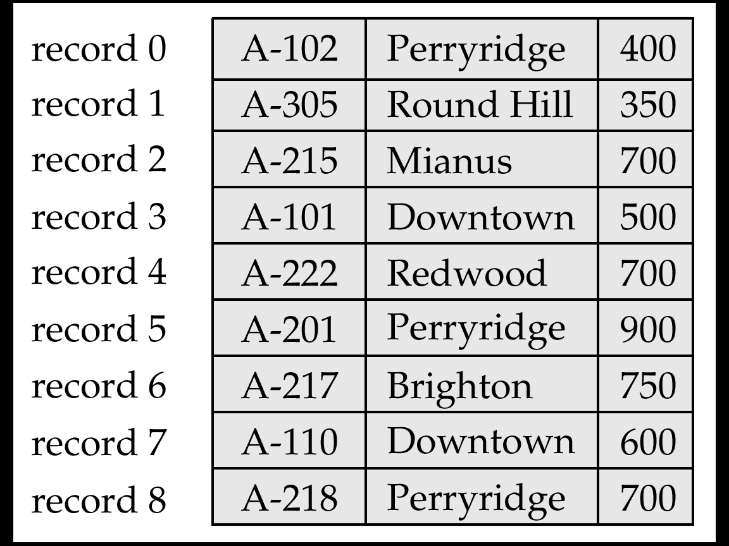
定长记录 Fixed-Length Records
优点，起止点易计算，不需搜索匹配
  record i starting from offset= RecSize ∗ i,
  用fseek( fp, offset, origin ); fread( pBuf, size, count, fp)
  读 第 i 个记录, 速度快
<number>/69

Slide 40

定长记录
简单方法:
  记录i 从字节n ∗ (i – 1)开始存储, 其中n 是记录大小。
  记录存取简单, 但记录可能跨块
    限制: 不允许记录跨越块边界
删除记录i:
可选方法:
  将记录 i + 1, . . ., n
  前移成 i, . . . , n – 1
  将记录n前移成 i
  不移动记录, 而是将所有自由
  记录链成一条自由链表

Slide 41

自由（空闲）链表
在文件头中存储第一条被删记录的地址.
在第一条被删记录中存储第二条被删记录的地址, 以此类推
这些存储的地址可视为指针, 因为它们 “指向”记录的位置。
是更有效利用空间的表示法: 重新利用空闲记录的正常字段空间来存储指针. (使用中的记录则不存储指针)

Slide 42
变长记录 Variable-Length Records
  例
  1 TXET, 行长不确定，\r\n为行尾
  2 Book=(Prefix(chapter(Section)*)*Index)
  3 XML文件
  4 歌曲磁带，搜索 计算空白数
  实现：
    用分隔符分隔记录
    Byte string representation 字节串表示文件
    ……
实现，用文本文件 或二进文件，
缺点，删除、插入操作费力
<number>/69

Slide 43
变长记录 Variable-Length Records
变长记录出现在数据库系统的下述情况中:
  多种记录类型在一个文件中存储。
  记录类型允许一个或多个字段是变长的，例如字符串(varchar)
  记录类型允许可重复的字段 (如数组或多重集合)

Slide 44
变长记录 varchar与char*
varchar和char在内存的缓冲区里都是以完整的长度（即定义的最大长度）来存放的，不足部分用填补字符来补足。仅仅是在存放到磁盘上时，才会以压缩算法处理后存放。
在存放到磁盘上时，对于varchar（n）的存放方法可能有两种：
  1）第一个byte（有可能是2个，即允许varchar最大长度超过是256）不存放实际数据，而是存放length。接下来存放<＝n个byte的实际字符。
  2）先存放<=n个byte的实际字符，然后用一个不可显示字符来标志该字段结束。
<number>/69

Slide 45
变长记录表示
补充
变长记录的表示有字节串形式和定长形式两种。
  字节串形式 Byte string representation
  定长形式 Fixed size
实现，用文本文件 或二进文件，
缺点，删除操作费力 ，插入操作费力
<number>/69

Slide 46
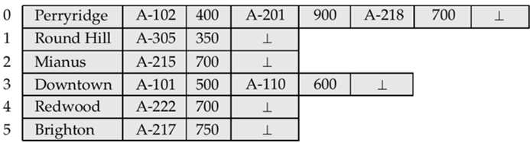
变长记录的字节串表示形式
①尾标志法
把每个记录看成连续的字节串，然后在每个记录的尾部附加 “ 记录尾标志符 ”, 表明记录结束。
② 记录长度法
记录的开始加一个记录长度的字段来实现，读取数据时以此作为记录结束与否的标志。
缺点：每条记录长度不一，删除、插入操作不便。
补充
<number>/69

Slide 47
变长记录的表示形式: 分槽的页结构
分槽的页结构(Slotted Page Structure)：每块的开始设置一个“块首部”，包含以下信息：
  块中的记录数目
  指向块中空闲空间尾部的指针
  登记每个记录的开始位置和大小的信息
<number>/69

Slide 48
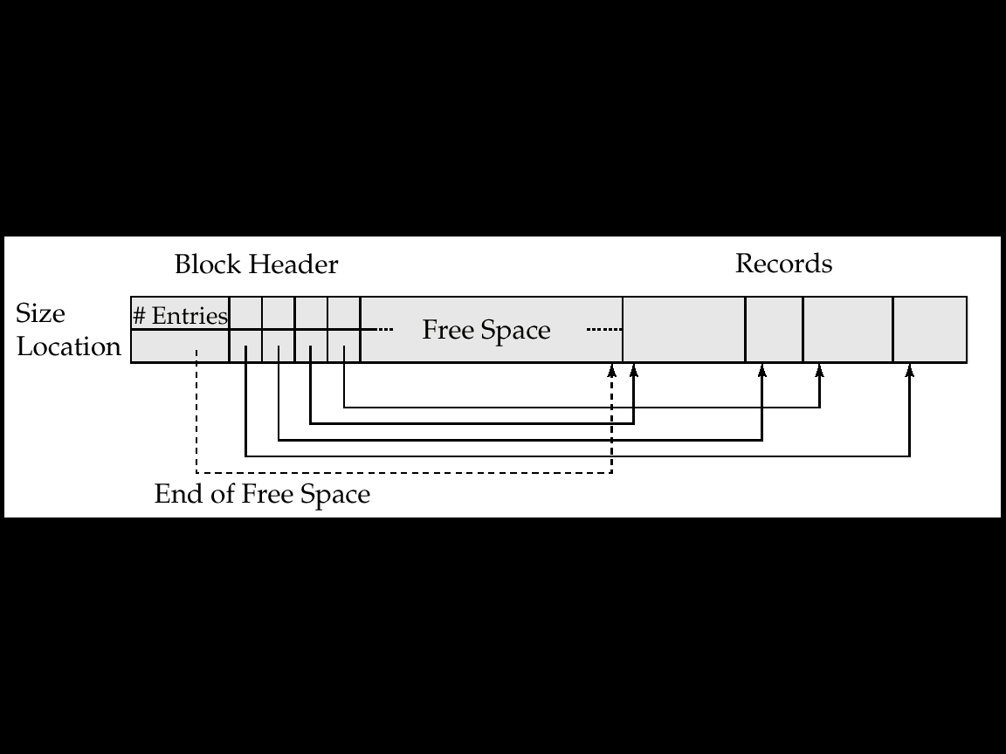
Variable-Length Records: Slotted Page Structure
变长记录 分槽的页结构
与 光盘目录的组织 相似
Slotted page header contains: 文件头存
  number of record entries 记录个数
  end of free space in the block 空闲空间末尾
  location and size of each record每个记录位置和大小的数组
<number>/69

Slide 49
Variable-Length Records: Slotted Page Structure
变长记录 分槽的页结构
记录在页面内移动，头文件中信息相应修改（可多次写的光盘是采用 另写目录）
外界的指针应该指向 文件头中的固定位置
而不应该指向具体的（可能会变的）记录位置
<number>/69

Slide 50
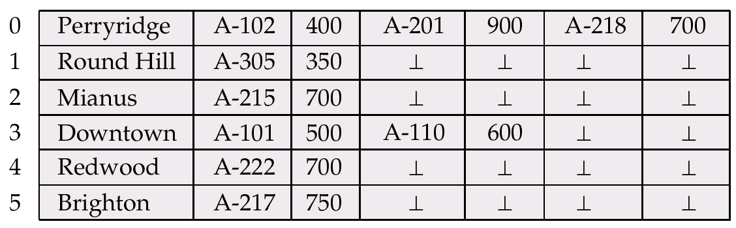
Variable-Length Records (Cont.)
定长法实现 Fixed-length representation:
  reserved space 保留空间
  Pointers 指针
保留空间 Reserved space – 暂时不用的空着
<number>/69

Slide 51
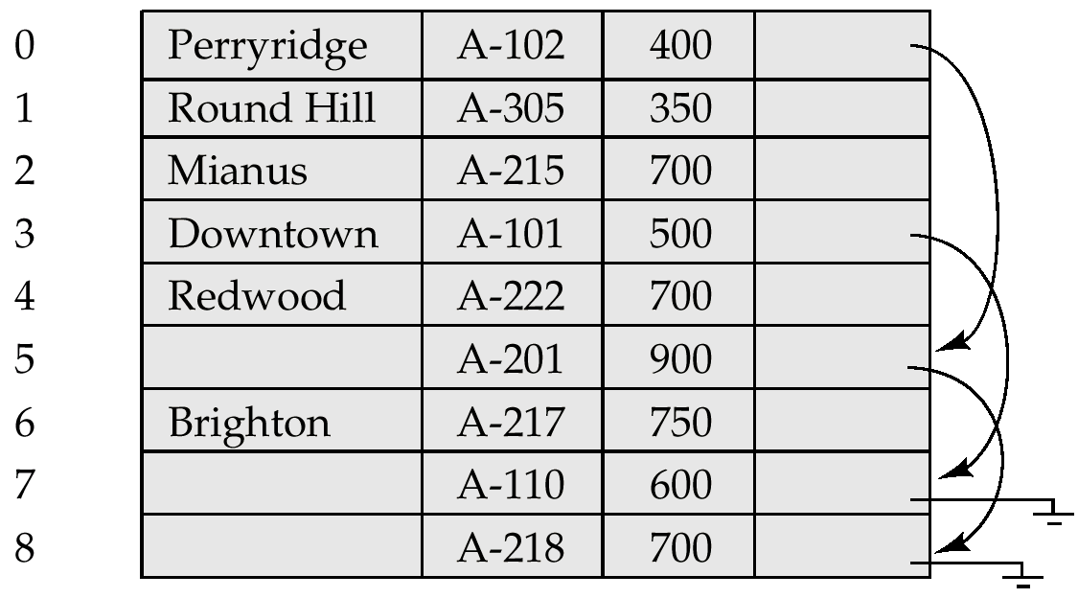
Pointer Method 指针方法
记录1
记录2
若干个 定长记录 组成 变长记录
每链 表一个记录
（如一章由若干节组成）
Pointer method
  A variable-length record is represented by a list of fixed-length records, chained together via pointers.
  Can be used even if the maximum record length is not known
<number>/69

Slide 52
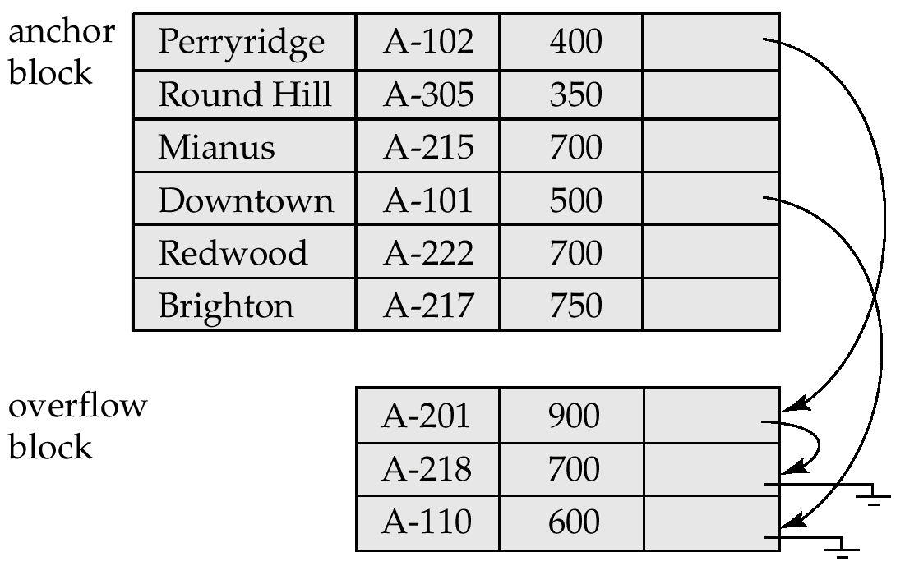
指针方法(续.)
为每单位的个代表 准备一个位子
提高效率方法（借用 定长 管 变长）
  1 Anchor block – contains the first records of chain
  2 Overflow block – contains records other than those that are the first records of chain.
锚
链首排成等长记录
可以计算第n个链的始点
溢出部分用链，用指针跟踪
<number>/69

Slide 53
10.3.2 文件中记录的组织
堆Heap– 一条记录可以存放在文件中的任何地方，只要那个地方有空。 记录没有顺序，插入策略：无缝堆后，有缝插针
顺序Sequential– 记录按“搜索码”的值顺序存放，记录有顺序
散列Hashing– 在每条记录的某些属性上计算一个散列函数，散列函数的结果确定记录存放的位置。
影院分单双号Hash(X)= X mod 2, 入座时搜索空间减半
宝光寺：数罗汉 .
Hash(Person，sex)=2*(RedomSeed+Age+1)+Sex
多表聚簇clustering file organization 不同型记录可放一文件内，把相关记录（父子兄弟等，经常同时检索的）放在同一个磁盘块， 减少磁盘IO, 快
注意:内存比磁盘快10—100倍，减少读块 次数 是速度关键。
<number>/69
Notes:
宝光寺：数罗汉。踏进门槛，看到哪个罗汉有缘，就从他开始数，男士从左数起，女士从右数起，按虚岁年龄去数，数到与自己年龄数字相同的那尊罗汉。

Slide 54
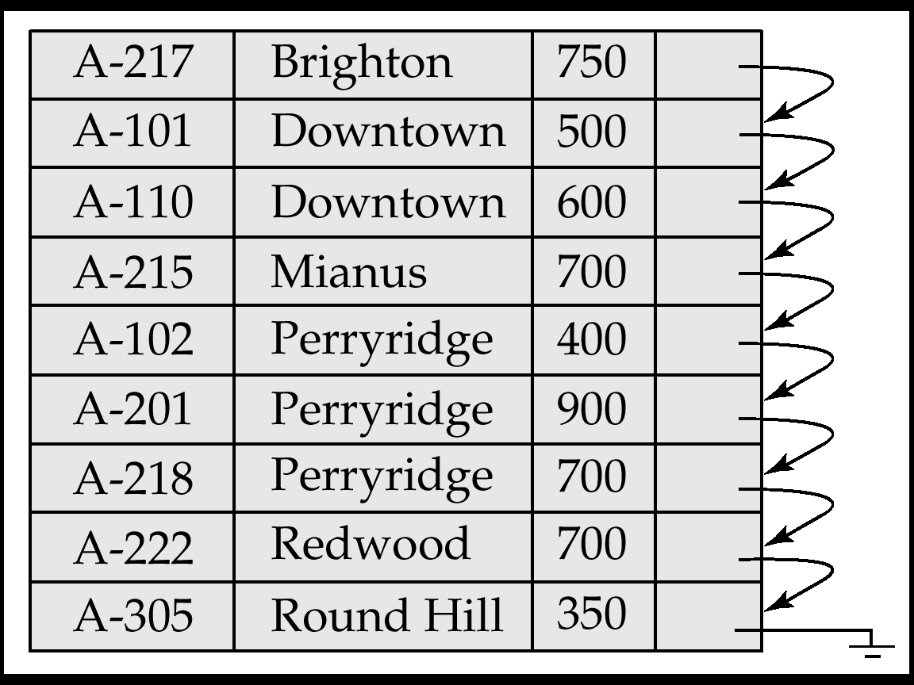
顺序文件组织 Sequential File Organization
适用于 处理 序列性，历史性 数据的场合
文件中的记录按某个或几个属性 排序 搜索码 search-key
<number>/69

Slide 55
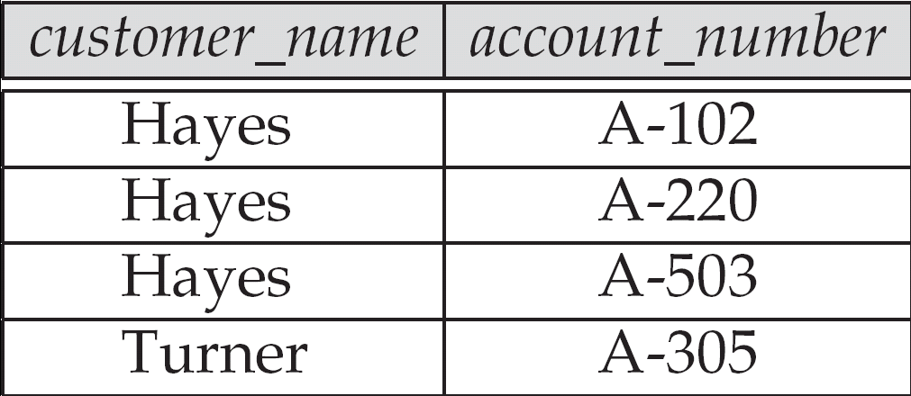
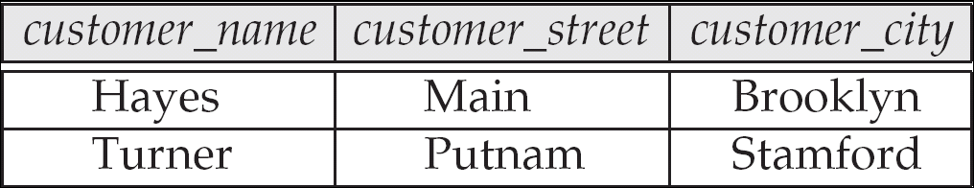
多表聚簇文件组织Multitable Clustering File Organization
多表聚簇文件组织 存储几个不同关系在一个文件中
depositor
customer
<number>/69

Slide 56
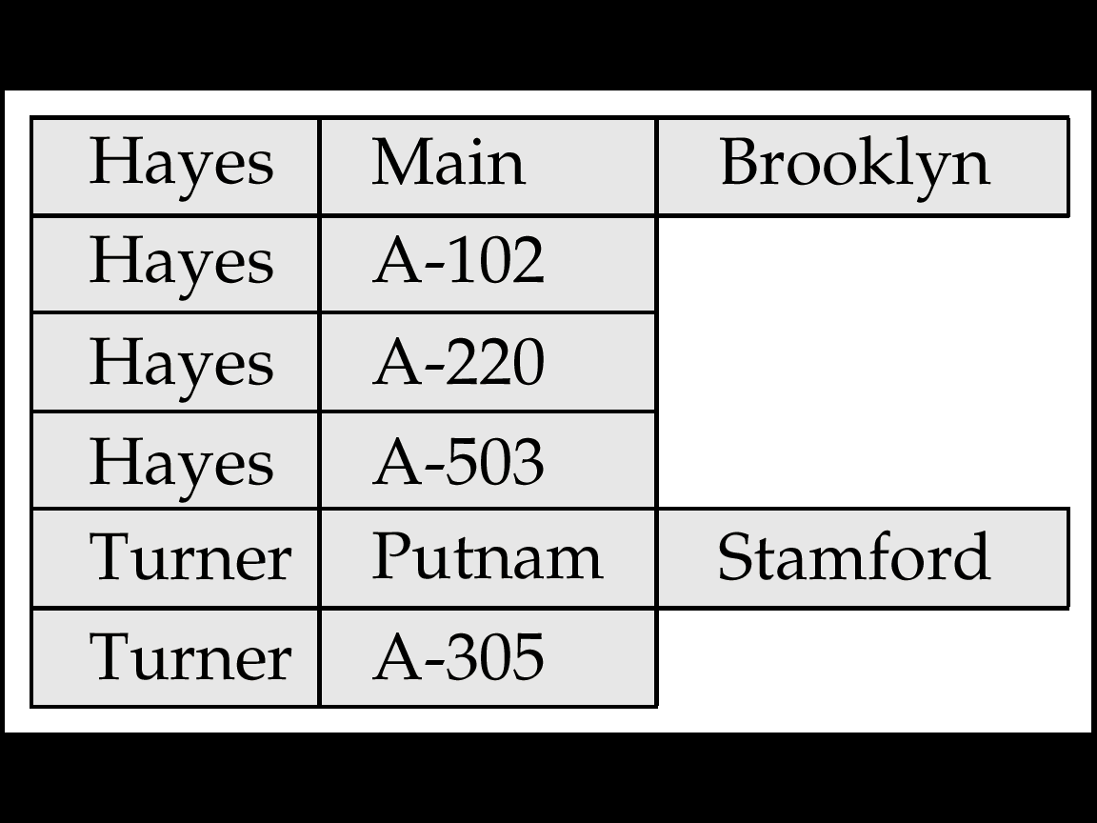
聚簇文件组织Clustering File Organization
不同型但相关的数据放在一起 （旧式大家庭： 几代同堂 ）
E.g., clustering organization of customer and depositor:
  作这两个关系连接时，快
  results in variable size records
<number>/69

Slide 57
10.4 数据字典存储
数据字典data dictionary (系统目录system catalog) 保存元数据metadata : 即关于数据的数据,如:
关系的信息
  关系名
  关系的属性名和属性类型
  视图名及其定义
  完整性约束
用户及账号信息, 包括口令
统计与描述数据
  每个关系的元组数目
物理文件组织信息
  关系如何存储 (顺序 / 散列/…)
  关系的物理位置
    操作系统文件名
    包含关系记录的磁盘块地址
索引信息

Slide 58
数据字典的存储 (续)
目录结构: 可采用
  为高效存取而设计的专门的数据结构, 或者
  关系集合, 利用现有系统特性保证高效存取
  通常采用后者
一种可能的目录结构:
Relation-metadata = (relation-name, number-of-attributes,
storage-organization, location)
Attribute-metadata = (attribute-name, relation-name, domain-type,
position, length)
User-metadata = (user-name, encrypted-password, group)
Index-metadata = (index-name, relation-name, index-type,
index-attributes)
View-metadata = (view-name, definition)

Slide 59

系统元数据的关系表示
磁盘上的关系表示
内存中专业的数据结构设计，以进行高效访问

Slide 60
10.5 数据库缓冲区
缓冲区管理器
缓冲区替换策略

Slide 61
存储访问
块blocks.
数据库系统旨在最小化磁盘和内存之间传输的块的数量. 可以通过在主存储器中保持尽可能多的块来减少磁盘访问的数量.
缓存Buffer
主存储器中用亍存储磁盘块的拷贝的部分. Cache
缓冲区管理器Buffer manager
负责内存中缓冲区空间分配的子系统.
<number>/69

Slide 62
缓冲区管理器
当程序需要磁盘上的块时，调用缓冲区管理器.
如果这个块在缓冲区中, 缓冲区管理器返回这个块在主存储器中的地址
如果这个块不在主存储器中, 缓冲区管理器
  1.在缓冲区中为这个块分配空间.
    (1).如果需要的话, 替换 (移除) 某些其他块, 为新块腾出空间.
    (2).要从磁盘移除的块仅当它在最近一次写回磁盘/从磁盘获取时被修改过，才被写回磁盘.
  2.将这个块从磁盘读入缓冲区, 并将这个块在主存储器中的地址传给请求者。
<number>/69

Slide 63
缓冲区替换策略Buffer-Replacement Policies
Most operating systems replace the block least recently used (LRU strategy) 用 “最近最少使用” 淘汰策略 （存高 去低）
LRU can be a bad strategy for certain access patterns involving repeated scans of data
    计算关系 r 和 s 的连接
    for each tuple tr of r do
    for each tuple ts of s do
    if the tuples tr and ts match …
  Mixed strategy with hints on replacement strategy provided
  by the query optimizer is preferable
<number>/69

Slide 64
Buffer-Replacement Policies (Cont.)
Pinned block – memory block that is not allowed to be written back to disk.钉固块，不能写入磁盘的内存块
如果另外有个指针P 指向了它（的内存地址），就不能轻言淘汰，否则使得该指针P 迷路。
Toss-immediate strategy – 即时投出策略, 用完即释放
Most recently used (MRU) strategy –
最近最常使用 保护策略
可用统计信息
  Heuristic: keep data-dictionary blocks in main memory buffer
<number>/69

Slide 65
10.6 索引的基本概念
见ch10_2

Slide 66
10.7 顺序索引
稠密索引和稀疏索引
多级索引
辅助索引
多码上的索引
见ch10_2

Slide 67
10.8 B⁺树索引文件
B⁺树的结构多级索引
B⁺树的查询
B⁺树的更新
不唯一的搜索码
B⁺树更新的复杂性
见ch10_2

Slide 68
10.9 散列文件组织和散列索引
散列函数
桶溢出处理
散列索引
动态散列
顺序索引和散列的比较
见ch10_2

Slide 69
10.10 SQL中的索引定义

Slide 70
习题
10.1，10.2，10.15，10.19

